Slide 1



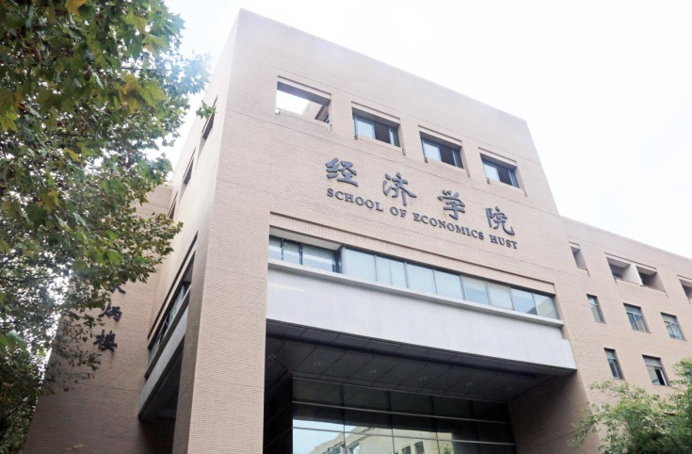
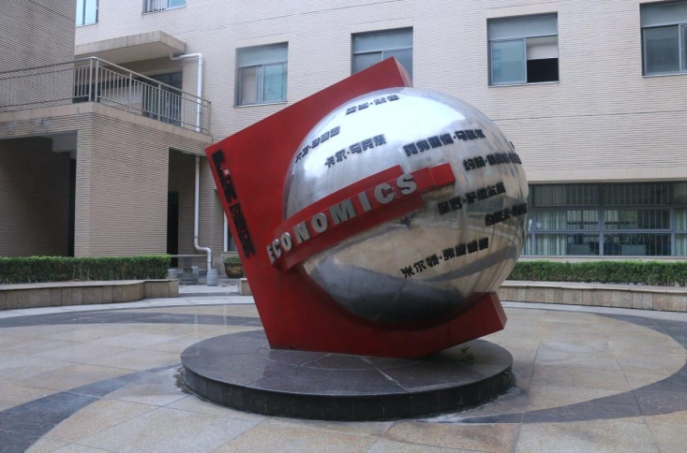

《经济学思维与观察》
Economic Thinking and Observation
【素质教育通识选修课程】 【社会与经济类】 课程编号：GEC3181

Slide 2


你听说过或没听说过的？
机会成本
垄断
外部性
竞争
信息不对称
供给侧结构改革
货币政策
财政政策
均衡
溢出效应
囚徒困境
GDP
中等收入陷阱

Slide 3

你观察/思考过或从没注意过的？
Covid-19来势汹汹，为什么要早发现、早报告、早诊断、早隔离、早治疗？
花40元买了电影票，20分钟后发现电影很糟糕，要不要继续待在电影院？
为什么放开“二胎政策”后，很多夫妇仍只养一个孩子？
微软为什么被多国和地区起诉？
为什么人们有时觉得“钱越来越不值钱”了？
什么是财政政策？什么是货币政策？
为什么医生要穿统一的白大褂？为什么求职常需要证书？
金融的逻辑是什么？什么是熔断？
美国为什么要缩减对华贸易逆差？

Slide 4
经济学思维与观察？
经济学
思维
促进个人选择
稀缺
机会成本
……
提高观察生活的能力
竞争
……
更好地理解经济和
社会的运行
政府
反腐
贸易战
中国经济增长
……
以少量的知识和工具理解复杂的世界。

Slide 5
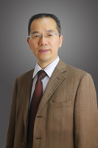
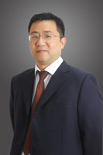
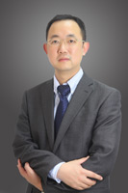

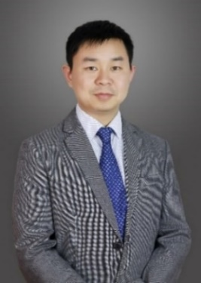
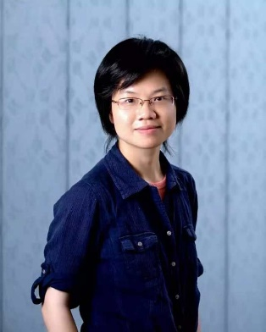
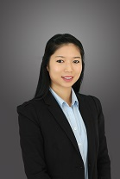
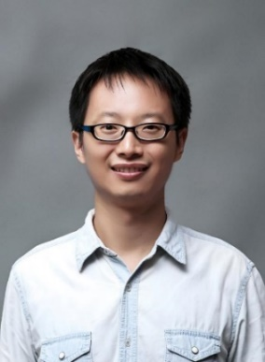
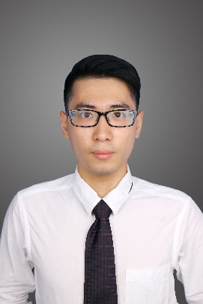
Our Team
学院院长、副院长负责课程设计和管理并亲自授课
一线教师
经验丰富
青年海归教学探索热情高
more！

Slide 6
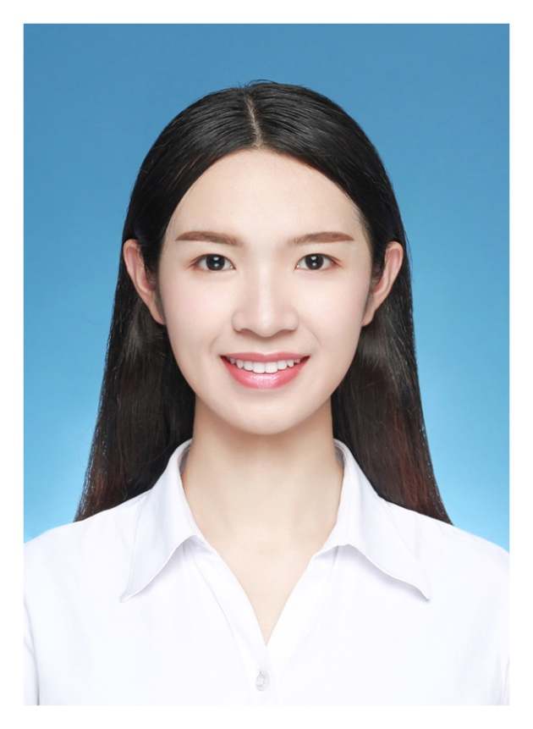
杰出的助教
经济学院硕士研究生 文艺瑾

Slide 7
我们将收获
或许你会有更多收获！！
创业帮助？
对专业的启发？对交叉学科的兴趣？
更完备的知识体系？
…
对中国
经济成就
的更深刻理解
更科学/正确的经济和社会观察
更完善/正确的个人选择

Slide 8

课程平台
qq群号：963231043
课件、推荐阅读材料、作业要求等会陆续发送到群共享、群作业中。
可联系助教答疑、请假等。

Slide 9
课程基本情况和要求
学时和学分：32h，2学分。其中实际授课课时26学时，qq在线答疑至少6学时（时间待商议决定）
上课时间：5-13周。5-12周第9-11节，13周第9-10节（优秀作业分享）
平时作业（共八次）：40%
考勤：20%
期末考试（方式待定）：40%
课堂活跃奖励分：1-5分；
优秀作业分享奖励分：1-10分
如有退选，请在3.30-4.3间完成。
4月4日后选课名单确定。
我们希望留住你！

Slide 10
谢谢大家！

Slide 11
课程预告：第一讲
第一讲 为什么需要经济学思维？
-生活中的经济学
经济学院院长 张建华教授

